Slide 1

Команда CADAI
08. Сервис для выявления компьютерных томографий органов грудной клетки без патологий

Slide 2
КОМАНДА «CADAI»
О команде
Город - Москва
Количество человек - 3
Капитан команды – Вдовин Д. И.
Наименование задачи:
ИНС для распознавания патологий на снимках томографии грудной клетки
Как вы планируете дальше использовать или развивать ваше решение:
Идеи нашего решения дальше будут применяться для создания ИНС для поиска дефектов на рентгеновских снимках сварных швов.
Описание решения:
Решение представляет из себя сервер с тремя ИНС. Первая нейронная сеть проверяет изображена ли грудная клетка, вторая определяет есть патология или нет, а последняя конкретно определяет заболевание.

Slide 3
КОМАНДА «CADAI»
Денис Вдовин
Дмитрий Марков
Кирилл Двойник
Капитан, Разработчик ИНС
@demisvdovin
+79161385876
Разработчик ИНС
@MamaAnarchya
+79226268619
Бакенд разработчик
@kird_k
+79115882113

Slide 4
КОМАНДА «CADAI»
Краткая история команды:
Почему вы выбрали именно эту задачу из предложенных на хакатоне?
Так как у всех членов команды похожая тематика будущей дипломной работы, мы решили объединиться и попробовать свои силы на практике.
Данная задача ближе всего к теме дипломных работ членов команды
С какими основными сложностями или вызовами
вы столкнулись и как их преодолели?
Основными трудностями было найти датасеты с разнообразным набором патологий, а также с хорошим качеством изображений

Slide 5
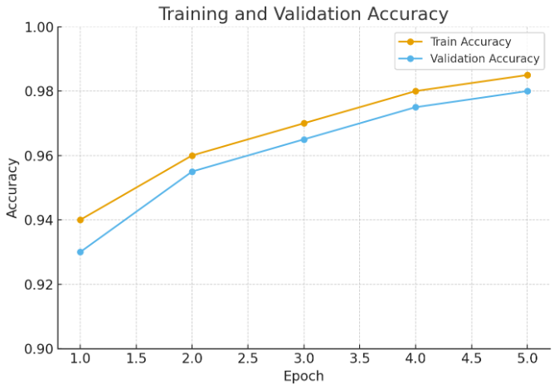
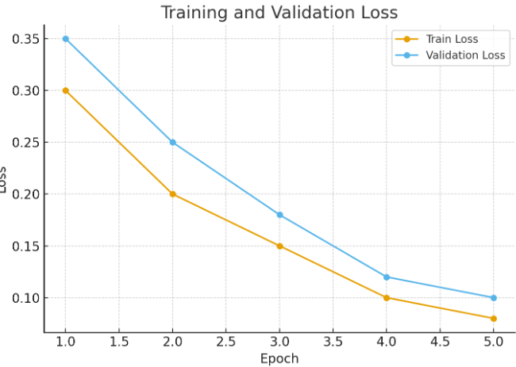
КОМАНДА «CADAI»
ИНС для определения объекта на снимке
Основа - resnet
Датасет для обучения
Abdomen and Pelvis CT Collection - PhantomX
Brain Stroke CT Dataset
Bone Break Classification Image Dataset
Chest X-Ray Images (Pneumonia)
COVIDx CT

Slide 6
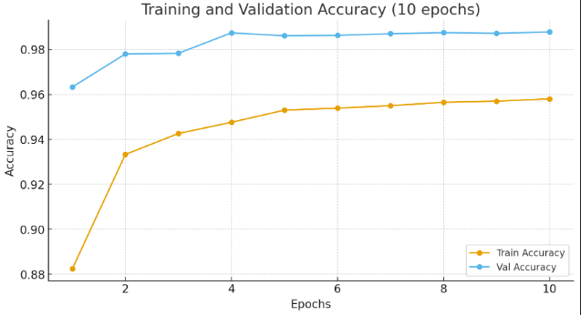
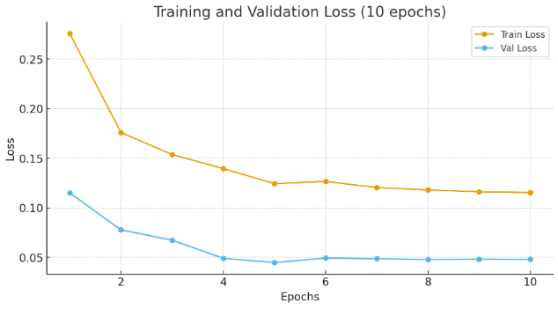
КОМАНДА «CADAI»
ИНС для определения наличия патологий
Основа - densenet121
Датасет для обучения
Instruction on access to MosMedData КТ грудной полости с наличием и отсутствием признаков перелома ребер тип III
nstruction on access to MosMedData КТ с признаками лимфаденопатии тип III
Instruction on access to MosMedData РГ грудной полости с наличием и отсутствием признаков пневмонии тип III
Instruction on access to MosMedData КТ с признаками коронавирусной инфекции (COVID-19) тип I

Slide 7
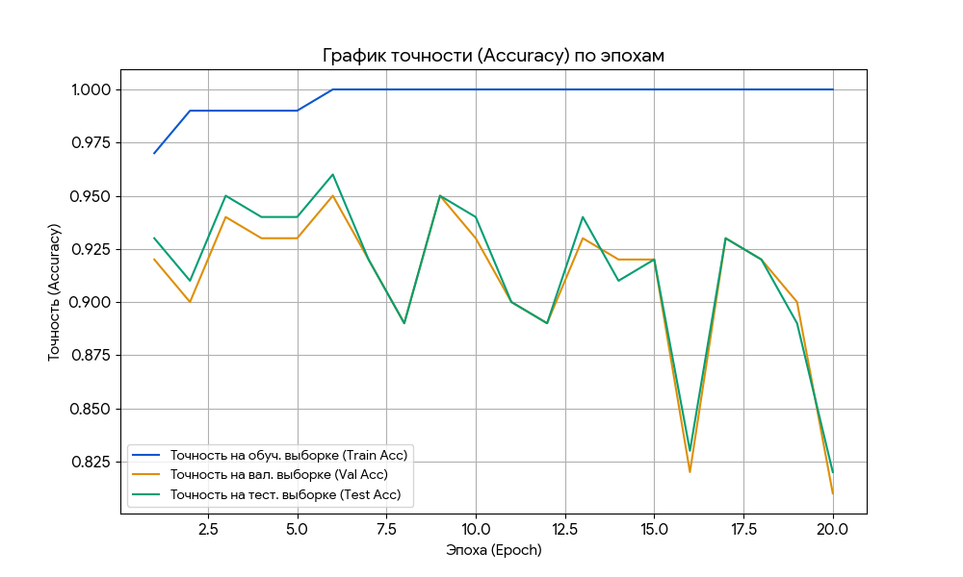
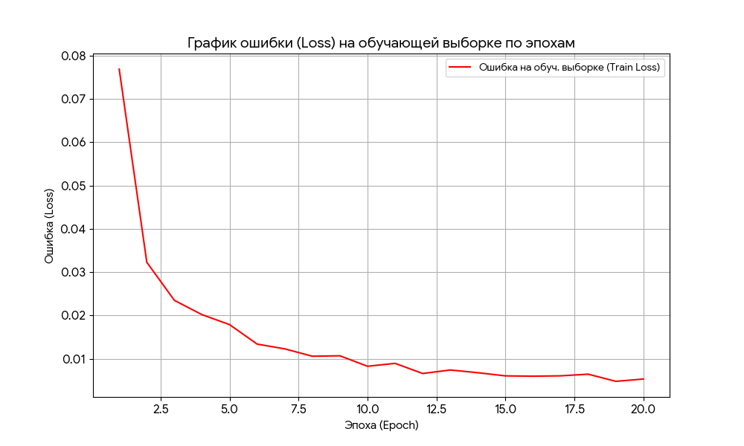
КОМАНДА «CADAI»
ИНС определения патологий
Основа - densenet121
Датасет для обучения
COVIDx CT

Slide 8
Спасибо за внимание!

